Slide 1
Haydi Yenileyelim
www.teknoloji-tasarim.com

Slide 2
İnovasyonun Anahtar Sorusu
Nasıl Daha …………………. Hale Getirebiliriz?
Boş bırakılan yere amaçlanan hedef yazıldığında yenilemeye bir adım daha yaklaşılır.

Slide 3
Nasıl daha güvenli hale getirebiliriz?
Nasıl daha verimli hale getirebiliriz?
Nasıl daha hızlı hale getirebiliriz?
Nasıl daha şık hale getirebiliriz?
Nasıl daha kullanışlı hale getirebiliriz?
Nasıl daha çok amaçlı hale getirebiliriz?
Nasıl daha ulaşılabilir hale getirebiliriz?
….. ….

Slide 4
Basit Düşün
Karmaşık düşün
Birden fazla düşün
Bir arada düşün
Ayrı düşün

Slide 5
Ürünü Yenileyelim
1- Sor, düşün
2- Düşün, sor.
3- Cevapla, çiz
4- Çiz, sor.

Slide 6
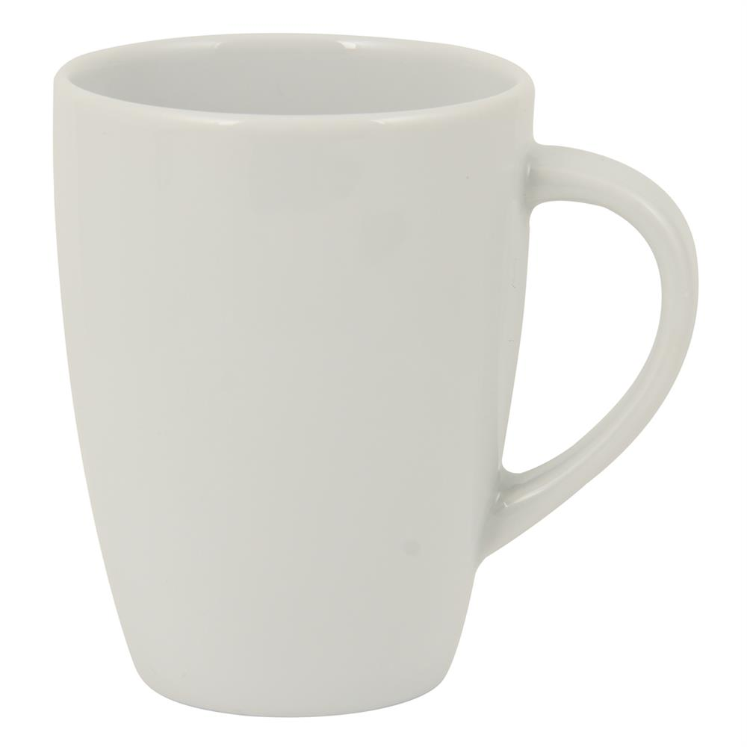
Nasıl Daha …………………. Hale Getirebiliriz?

Slide 7
Nasıl Daha …………………. Hale Getirebiliriz?

Slide 8
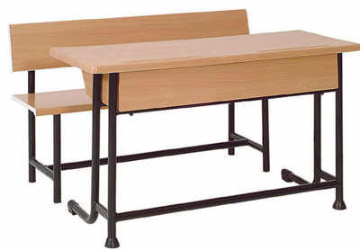
Nasıl Daha …………………. Hale Getirebiliriz?

Slide 9
Nasıl Daha …………………. Hale Getirebiliriz?

Slide 10
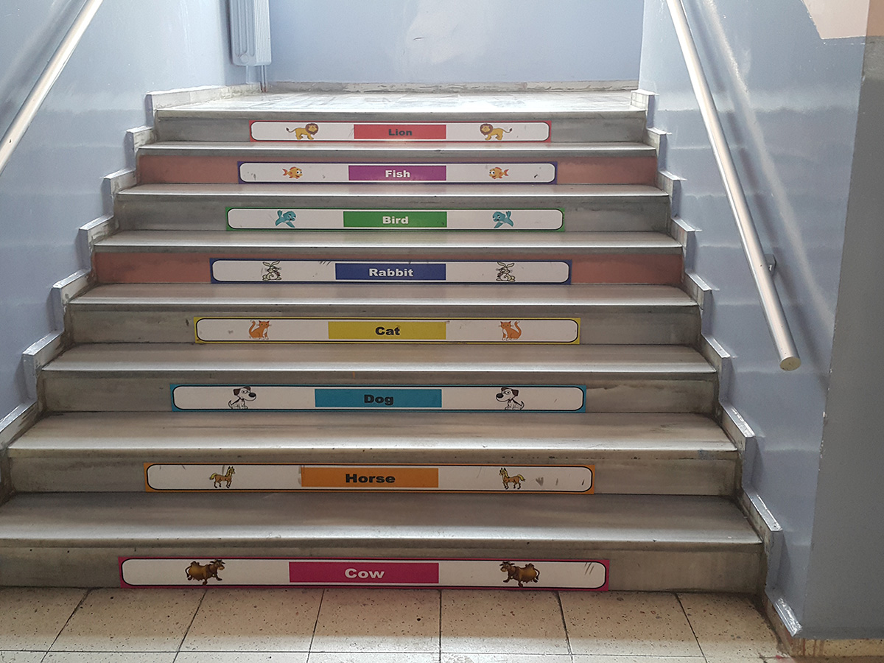
Nasıl Daha …………………. Hale Getirebiliriz?

Slide 11
Hizmet Yenileyelim
Bir hizmet sektörü seçiniz.
Bu sektörde hizmetinizi sunarken var olan sunum, mekan ve ulaşılabilirlik kavramlarından farklı olarak daha faydalı ve daha dikkat çekici bir hizmet anlayışı tasarlayınız.
Nasıl daha dikkat çekici olabiliriz?
Sunum, mekan ve ulaşılabilirlik kavramlarını nasıl farklı yapabiliriz?

Slide 12
Çevrimiçi Sipariş Hizmetleri
Rakipler

Slide 13
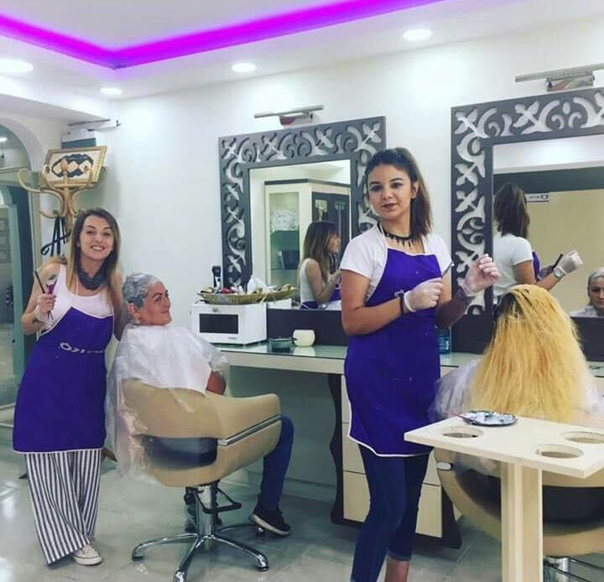
Kadın veya Erkek Kuaförleri

Slide 14
Minibüs Hizmeti

Slide 15
Pazarlamayı Yenileyelim
Var olan pazarlama yöntemlerinin ve satış tekniklerinin dışına çıkarak, daha çok müşteri çekmek veya satışları artırmak için yeni yollar arayalım.
Nasıl daha çok müşteri çekebiliriz?
Nasıl daha çok satış yapabiliriz?

Slide 16
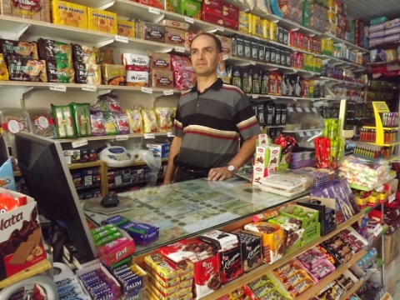
Bakkal

Slide 17
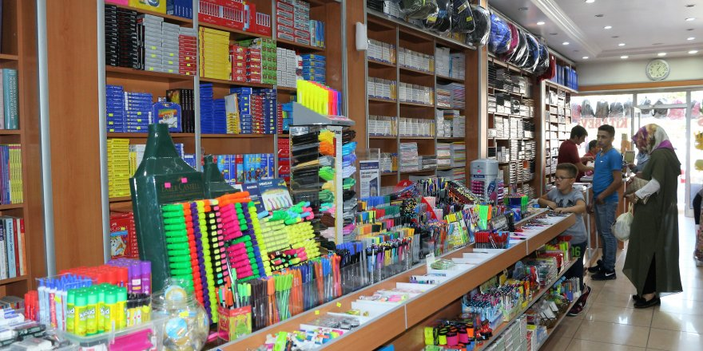
Kırtasiye

Slide 18
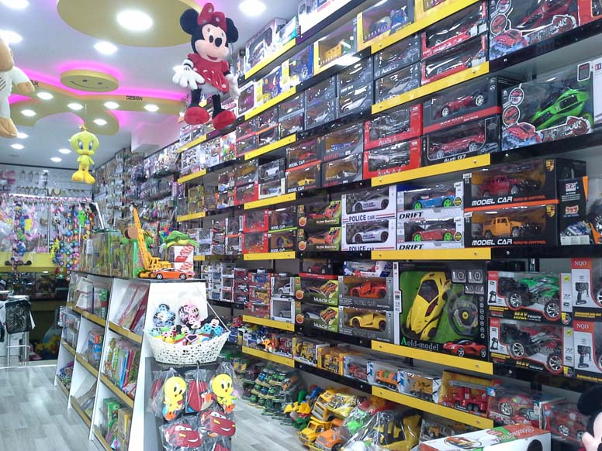
Oyuncak Dükkanı

Slide 19
Organizasyonu Yenileyelim
Okul yönetiminde yeni bir yaklaşım arayalım.
Bu yaklaşım arayışında «ben böyle yapardım» demektense «bu nedenle ve bu amaçla bunu öneriyorum» cümlesini kullanalım
Okulumuzu nasıl daha ………… hale getirebiliriz?

Slide 20
Ders işlenişinde yeni bir yaklaşım arayalım.
Bu yaklaşım arayışında «ben böyle yapardım» demektense «bu nedenle ve bu amaçla bunu öneriyorum» cümlesini kullanalım
Derslerimizi nasıl daha ………… hale getirebiliriz?

Slide 21
Bireysel çalışma planınızı yeniden düzenleyiniz. Daha faydalı ve daha farklı yaklaşımlar arayışına giriniz.
Derslerimizi nasıl daha ………… hale getirebiliriz?

